Slide 1
UTILIDADE DAS PLANTAS
produção de oxigénio;
proteção dos solos, contra a erosão, ou seja, contra o desgaste provocado pelas chuvas ou excesso de sol;
matéria-prima para a construção de mobiliário, papel, medicamentos, tintas, vernizes, perfumes, ...
alimentação de pessoas e animais;
purificação do ar;
adorno dos jardins e casas.

Slide 2
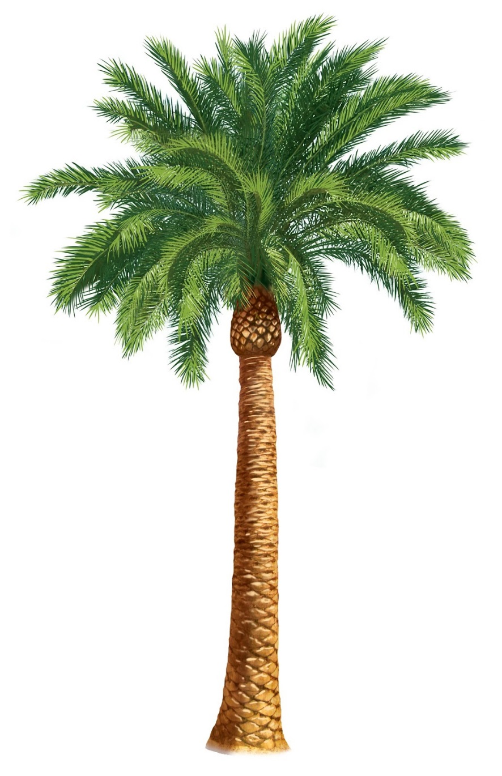
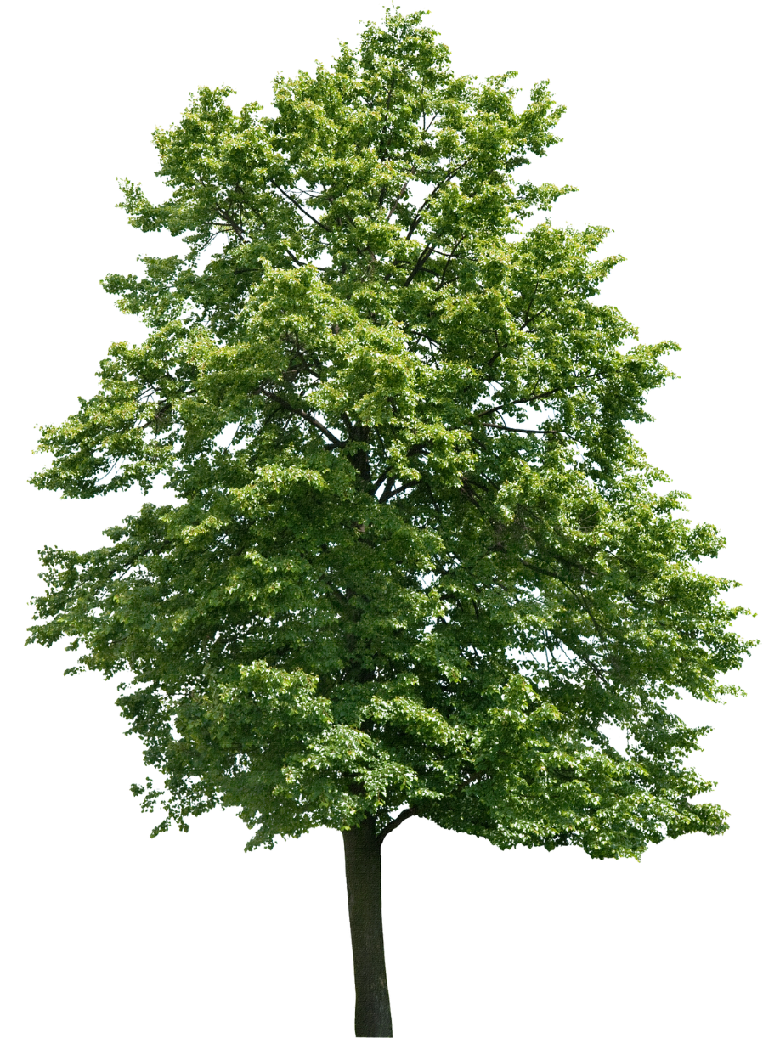
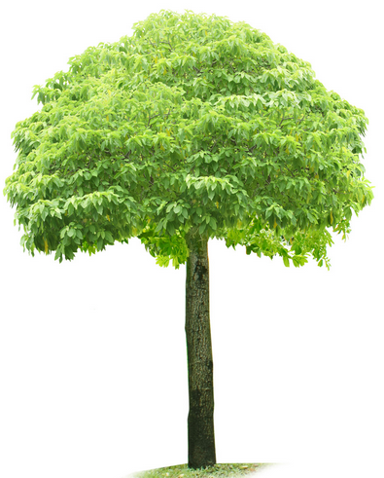
Por tamanho - árvores

Slide 3
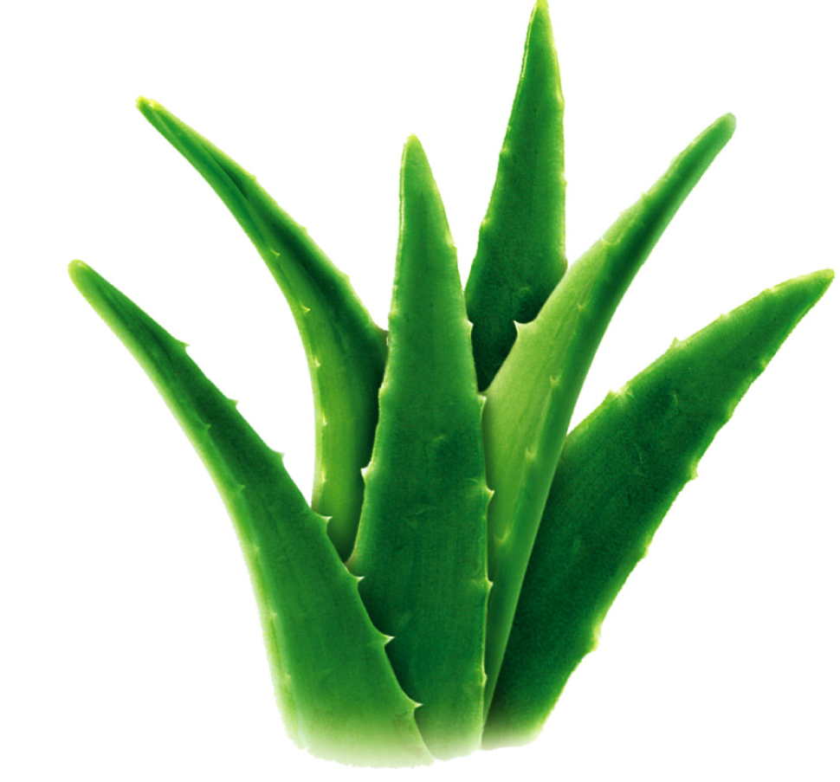
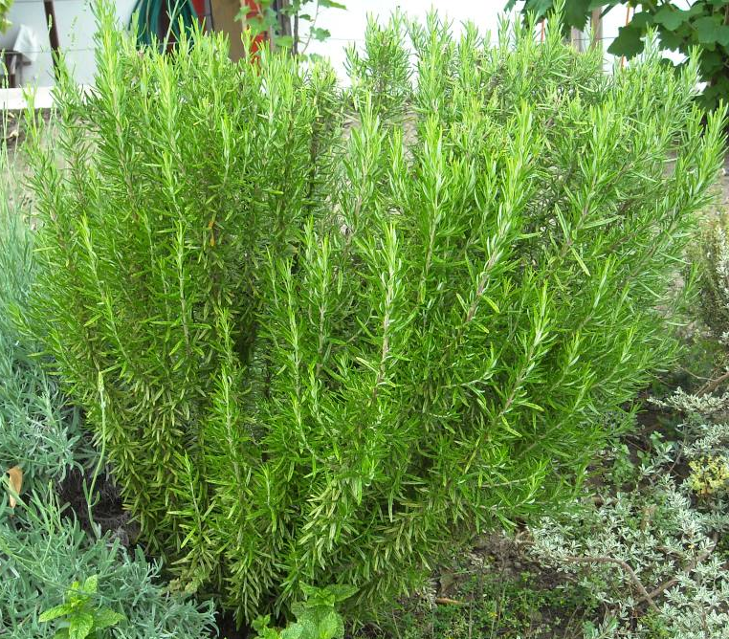
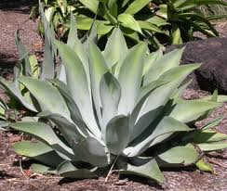
Por tamanho - arbustos
agave
alecrim
babosa

Slide 4
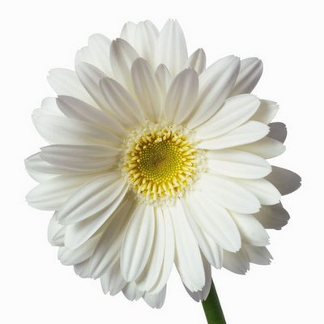
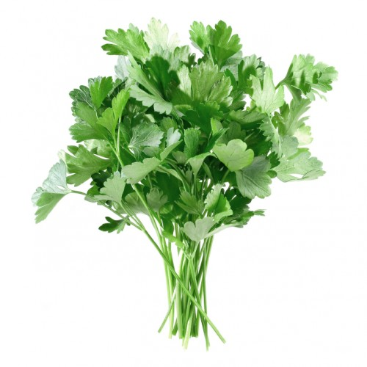
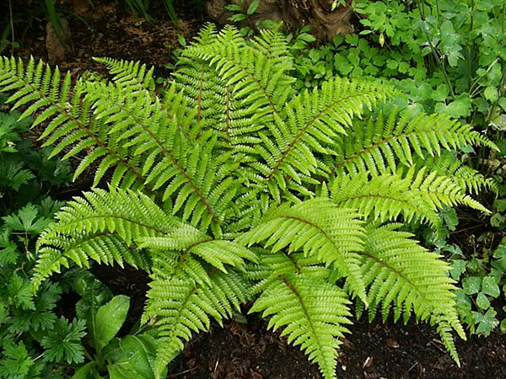
Por tamanho – plantas herbáceas
malmequer
feto
salsa

Slide 5
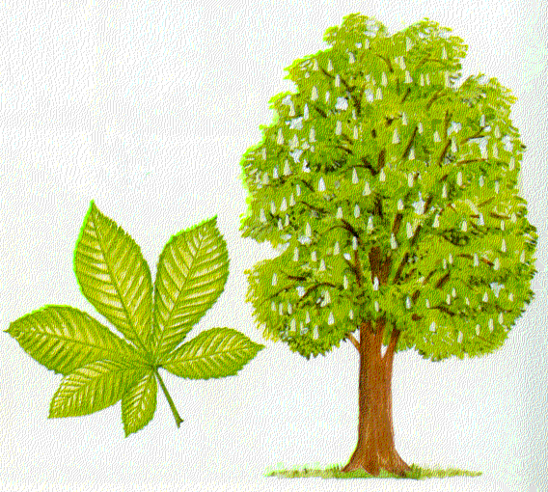
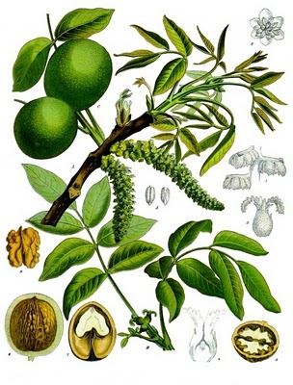
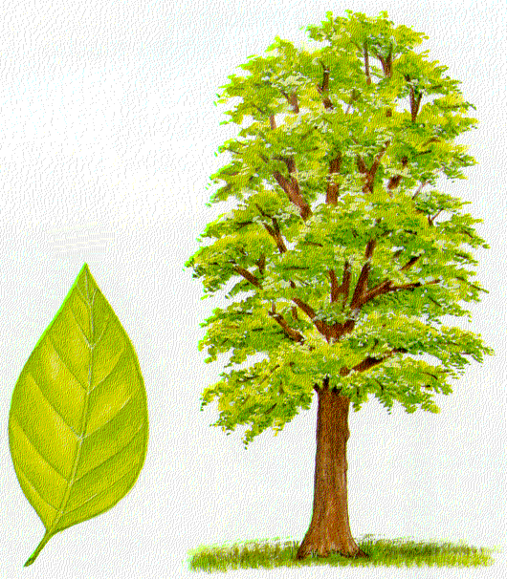
Árvores de folha caduca
castanheiro
nogueira
Faia

Slide 6
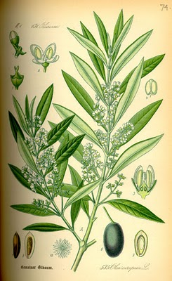
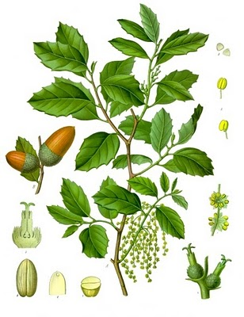
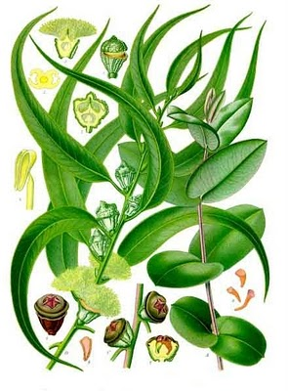
Árvores de folha perene ou persistente
oliveira
eucalipto
Sobreiro

